Slide 1
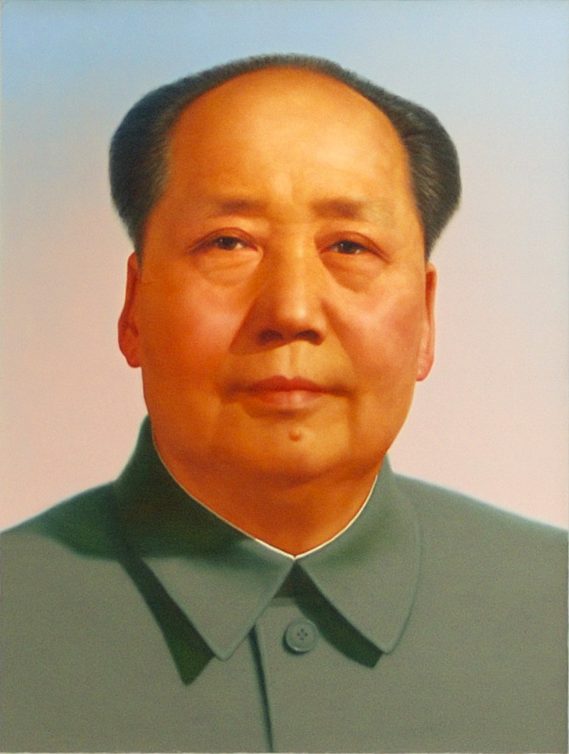
Maoism/Mao Zedong-tänkande 毛泽东思想 (máozédōng sīxiǎng)

Slide 2
Maoism/Mao Zedong-tänkande 毛泽东思想 (máozédōng sīxiǎng)
Marxism

Slide 3
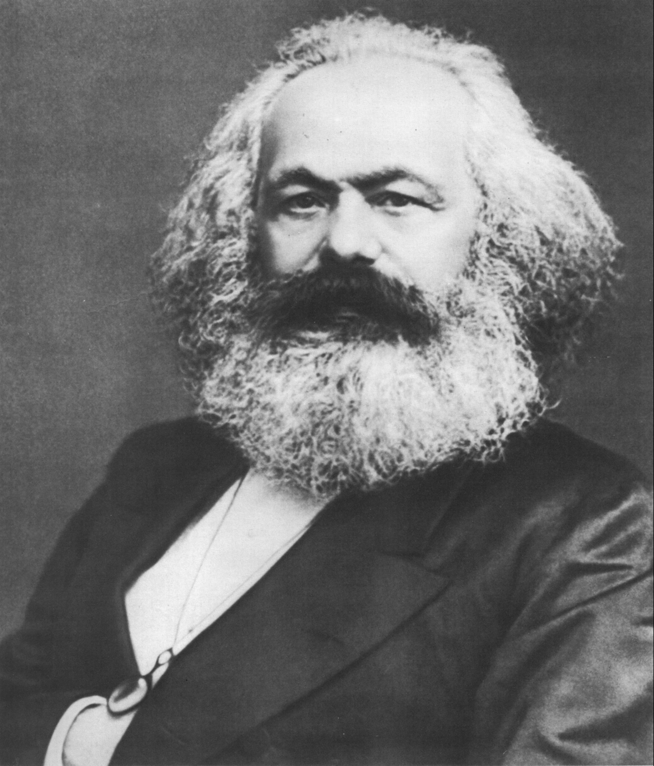
Maoism/Mao Zedong-tänkande 毛泽东思想 (máozédōng sīxiǎng)
Marxism
Karl Marx 1818-1883

Slide 4
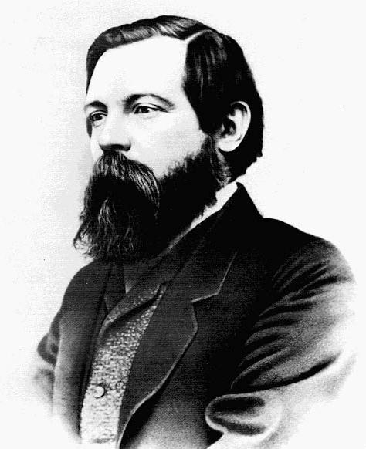
Maoism/Mao Zedong-tänkande 毛泽东思想 (máozédōng sīxiǎng)
Marxism
Karl Marx 1818-1883
Friedrich Engels 1820-1895

Slide 5
Maoism/Mao Zedong-tänkande 毛泽东思想 (máozédōng sīxiǎng)
Marxism
Karl Marx 1818-1883
Friedrich Engels 1820-1895
Kommunistiska manifestet (Manifest der Kommunistischen Partei), 1848

Slide 6
Maoism/Mao Zedong-tänkande 毛泽东思想 (máozédōng sīxiǎng)
Marxism
Karl Marx 1818-1883
Friedrich Engels 1820-1895
Kommunistiska manifestet (Manifest der Kommunistischen Partei), 1848
- Klassmedvetande leder till klasslöst samhälle
- Långtgående förändring av samhället i mer jämlik riktning (ekonomiskt och socialt)

Slide 7
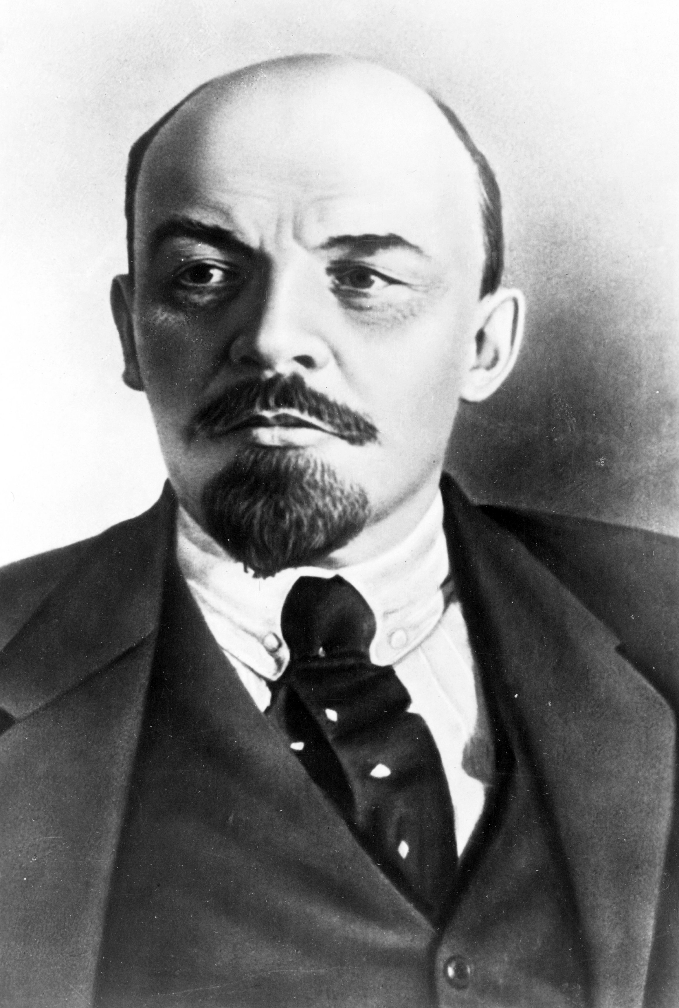
Maoism/Mao Zedong-tänkande 毛泽东思想 (máozédōng sīxiǎng)
Marxism
Karl Marx 1818-1883
Friedrich Engels 1820-1895
Kommunistiska manifestet (Manifest der Kommunistischen Partei), 1848
- Klassmedvetande leder till klasslöst samhälle
- Långtgående förändring av samhället i mer jämlik riktning (ekonomiskt och socialt)
Vladimir Lenin, 1870-1924
- Arbetarklassens revolution
- Proletariatets diktatur

Slide 8
Maoism/Mao Zedong-tänkande 毛泽东思想 (máozédōng sīxiǎng)
Marxism
Karl Marx 1818-1883
Friedrich Engels 1820-1895
Kommunistiska manifestet (Manifest der Kommunistischen Partei), 1848
- Klassmedvetande leder till klasslöst samhälle
- Långtgående förändring av samhället i mer jämlik riktning (ekonomiskt och socialt)
Vladimir Lenin, 1870-1924
- Arbetarklassens revolution
- Proletariatets diktatur
Marxism-leninismen

Slide 9
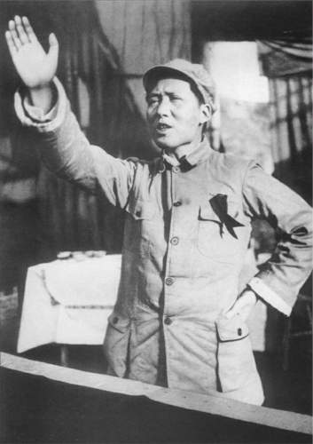
Maoism/Mao Zedong-tänkande 毛泽东思想 (máozédōng sīxiǎng)
- Den proletära revolutionen ska utgå ifrån bondeklassen
- Massmobilisering av folket

Slide 10
Maoism/Mao Zedong-tänkande 毛泽东思想 (máozédōng sīxiǎng)
- Den proletära revolutionen ska utgå ifrån bondeklassen
- Massmobilisering av folket
Marx och Engels: materialistisk dialektik
Mao: idealism

Slide 11
Maoism/Mao Zedong-tänkande 毛泽东思想 (máozédōng sīxiǎng)
- Den proletära revolutionen ska utgå ifrån bondeklassen
- Massmobilisering av folket
Marx och Engels: materialistisk dialektik
Mao: idealism, populism, nationalism

Slide 12
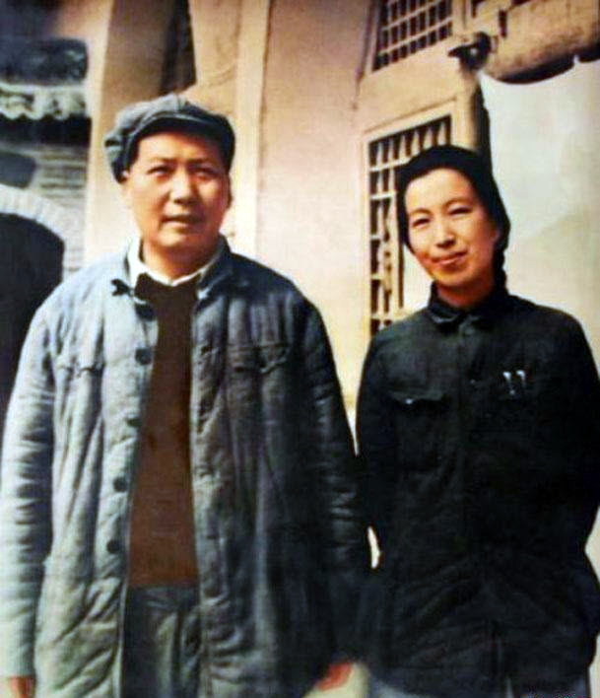
Maoism/Mao Zedong-tänkande 毛泽东思想 (máozédōng sīxiǎng)
- Den proletära revolutionen ska utgå ifrån bondeklassen
- Massmobilisering av folket
Marx och Engels: materialistisk dialektik
Mao: idealism, populism, nationalism
Yan’an-perioden, 1936-1948

Slide 13
Maoism/Mao Zedong-tänkande 毛泽东思想 (máozédōng sīxiǎng)
Motsättningar 矛盾 (máodùn)
- Om motsättningar 矛盾论 (máodùn lùn), 1937
- Om praktiken 实践论 (shíjiàn lùn), 1937

Slide 14
Maoism/Mao Zedong-tänkande 毛泽东思想 (máozédōng sīxiǎng)
Motsättningar 矛盾 (máodùn)
- Om motsättningar 矛盾论 (máodùn lùn), 1937
- Om praktiken 实践论 (shíjiàn lùn), 1937
“All utveckling är resultatet av motsättningar”

Slide 15
Maoism/Mao Zedong-tänkande 毛泽东思想 (máozédōng sīxiǎng)
Motsättningar 矛盾 (máodùn)
- Om motsättningar 矛盾论 (máodùn lùn), 1937
- Om praktiken 实践论 (shíjiàn lùn), 1937
“All utveckling är resultatet av motsättningar”
Dialektik vs metafysik

Slide 16
Maoism/Mao Zedong-tänkande 毛泽东思想 (máozédōng sīxiǎng)
Motsättningar 矛盾 (máodùn)
- Om motsättningar 矛盾论 (máodùn lùn), 1937
- Om praktiken 实践论 (shíjiàn lùn), 1937
“All utveckling är resultatet av motsättningar”
Dialektik vs metafysik
Antagonistiska motsättningar

Slide 17
Maoism/Mao Zedong-tänkande 毛泽东思想 (máozédōng sīxiǎng)
Motsättningar 矛盾 (máodùn)
- Om motsättningar 矛盾论 (máodùn lùn), 1937
- Om praktiken 实践论 (shíjiàn lùn), 1937
“All utveckling är resultatet av motsättningar”
Dialektik vs metafysik
Antagonistiska motsättningar
www.marxistarkiv.se/

Slide 18
Maoism/Mao Zedong-tänkande 毛泽东思想 (máozédōng sīxiǎng)
1) Motsättningar 矛盾 (máodùn)
2) Folkkriget 人民战争 (rénmín zhànzhēng)
3)Den nya demokratin/Nya demokratiska revolutionen 新民主主义 (xīn mínzhǔ zhǔyì)
4) Kulturrevolution 文化革命 (wénhuà gémìng)
5) Trevärldsteorin 三个世界的理论 (sān gè shìjiè de lǐlùn)

Slide 19
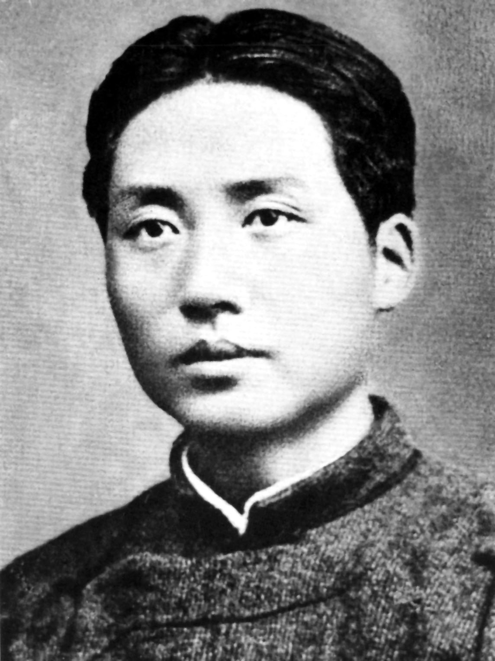
Maoism/Mao Zedong-tänkande 毛泽东思想 (máozédōng sīxiǎng)
Maoismens utveckling: 1920-1926 Den ursprungliga marxistiska perioden

Slide 20
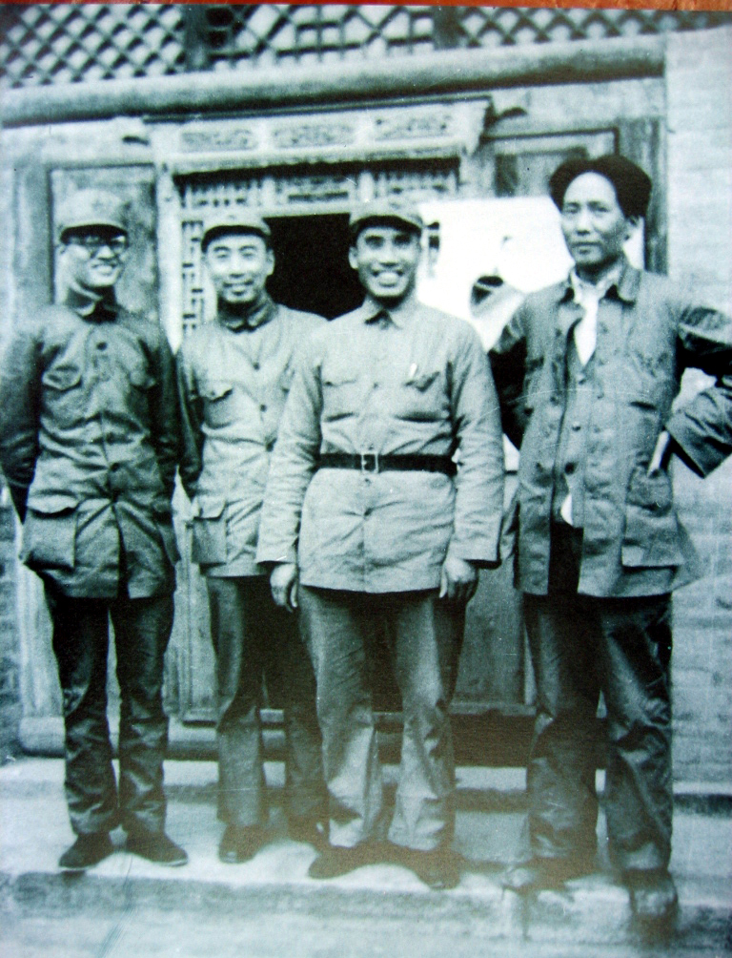
Maoism/Mao Zedong-tänkande 毛泽东思想 (máozédōng sīxiǎng)
Maoismens utveckling: 1920-1926 Den ursprungliga marxistiska perioden 1927-1935 Den formativa maoistiska perioden

Slide 21
Maoism/Mao Zedong-tänkande 毛泽东思想 (máozédōng sīxiǎng)
Maoismens utveckling: 1920-1926 Den ursprungliga marxistiska perioden 1927-1935 Den formativa maoistiska perioden
1935-1940 Maoismens mognande

Slide 22
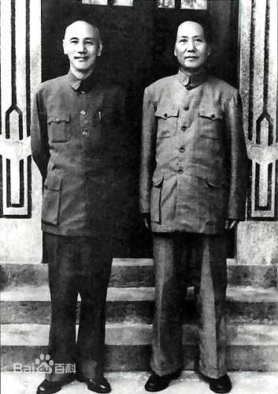
Maoism/Mao Zedong-tänkande 毛泽东思想 (máozédōng sīxiǎng)
Maoismens utveckling: 1920-1926 Den ursprungliga marxistiska perioden 1927-1935 Den formativa maoistiska perioden
1935-1940 Maoismens mognande
1940-1949 Inbördeskriget

Slide 23
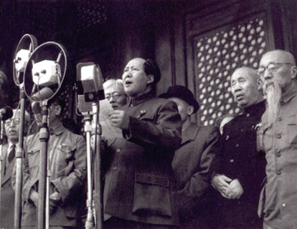
Maoism/Mao Zedong-tänkande 毛泽东思想 (máozédōng sīxiǎng)
Maoismens utveckling: 1920-1926 Den ursprungliga marxistiska perioden 1927-1935 Den formativa maoistiska perioden
1935-1940 Maoismens mognande
1940-1949 Inbördeskriget
1949-
Den post-revolutionära perioden

Slide 24
Maoism/Mao Zedong-tänkande 毛泽东思想 (máozédōng sīxiǎng)
”Förändringar i samhället beror huvudsakligen på utvecklingen av de inre motsättningarna i samhället, det vill säga motsättningen mellan produktivkrafter och produktionsförhållanden, motsättningen mellan klasserna och motsättningen mellan det gamla och det nya; det är dessa motsättningars utveckling som driver samhället framåt och ger impulser till att ersätta det gamla samhället med ett nytt”

Slide 25
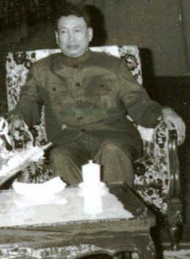
Maoismen utanför Kina
Kampucheas kommunistparti (Röda khmererna), Demokratiska Kampuchea/Kambodja

Slide 26
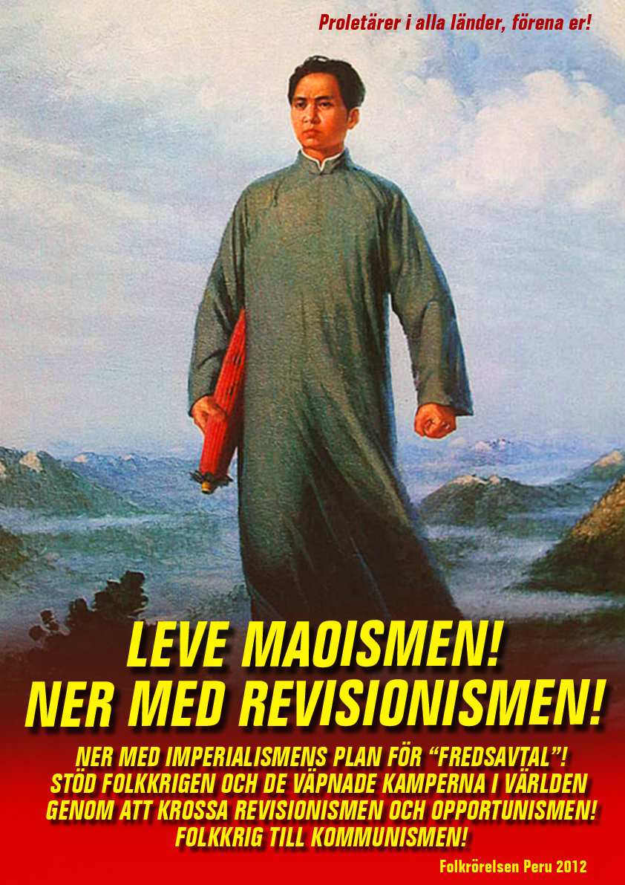
Maoismen utanför Kina
Kampucheas kommunistparti (Röda khmererna), Demokratiska Kampuchea/Kambodja
KFML/KPML(r) Svensk-kinesiska vänskapsförbundet

Slide 27
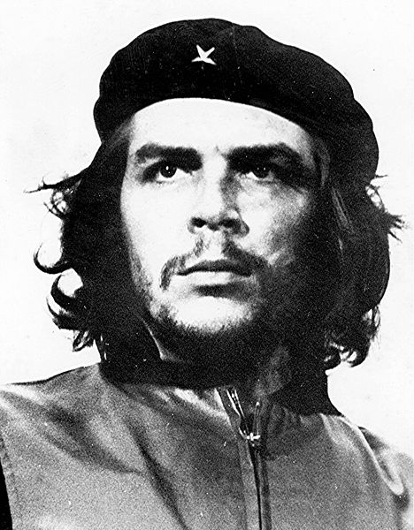
Maoismen utanför Kina
Kampucheas kommunistparti (Röda khmererna), Demokratiska Kampuchea/Kambodja
KFML/KPML(r) Svensk-kinesiska vänskapsförbundet
Che Guevara, 1928-1967

Slide 28
Maoismen i praktiken
Första 5-års planen 五年计划 (wǔnián jìhuà), 1953-1957
Kampanjen för att motarbeta kontrarevolutionärer 镇压反革命 (zhènyā fǎn gémìng), 1950

